Slide 1
ЭКО - робот

Slide 2
ЭКО – РОБОТ
Выполнил Борисов Иван
учащийся 6 В класса ,МАОУ СОШ №36
г. Великого Новгорода
Руководитель: педагог доп. образования Центра цифрового образования детей
"IT-куб" в г. Великого Новгорода
Кононович Тарас Константинович

Slide 3
Объект исследования
Эко- робот - это робот , который должен собирать мусор на улице или в местах отдыха , например на пляже или в городе. Его особенностью являются гусеницы , с которыми робот становится проходимым. При испытаниях можно использовать его совместно с волонтерами, в дальнейшем такие роботы могли бы помогать человеку самостоятельно.Т.е. "натренировать" программу по распознаванию мусора с помощью ИИ и сделать его без пульта.
Этот же робот может быть помощником сапёра с пультом управления. тем самым сохранить человеческие жизни при разминировании городов.

Slide 4
Предмет исследования:
Характеристики, которыми должен обладать эко-робот.
-Проходимость
-Достаточная мощность
-Возможность модернизации для различных целей.
Для самостоятельной уборки на улице-оснащение
видеокамерой, для военных целей – оснащение РЭБ

Slide 5
Методы исследования и план работы
- Посмотреть в сети Интернет аналоги роботов и сайты с инструкциями. Посоветоваться с педагогом.
- Собрать конструкцию эко-робота создать программу.
- Провести испытания с различными моделями, колесами, гусеницами и программами, чтобы выбрать лучшую.
- Подготовить текст защиты проекта.
- Создать компьютерную презентацию.

Slide 6
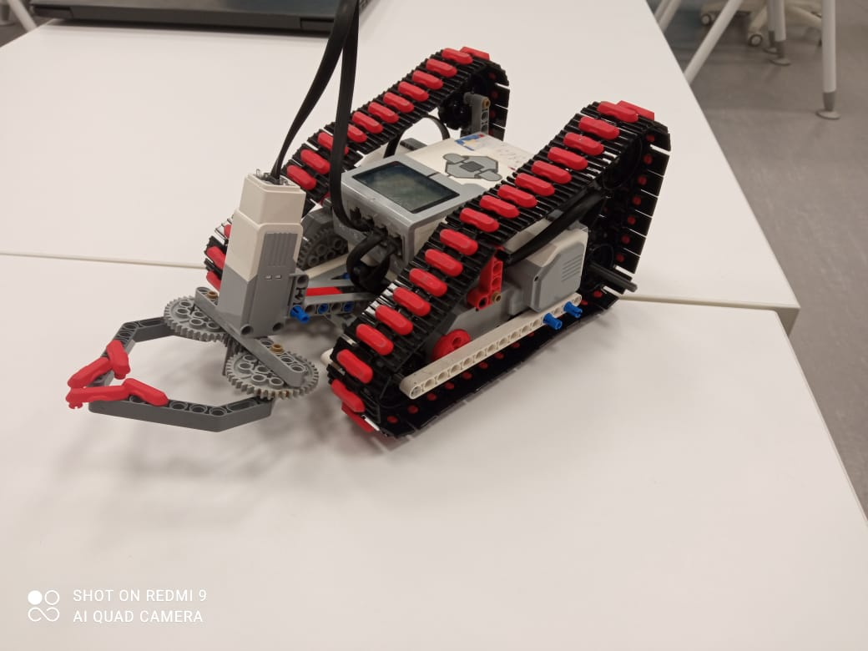
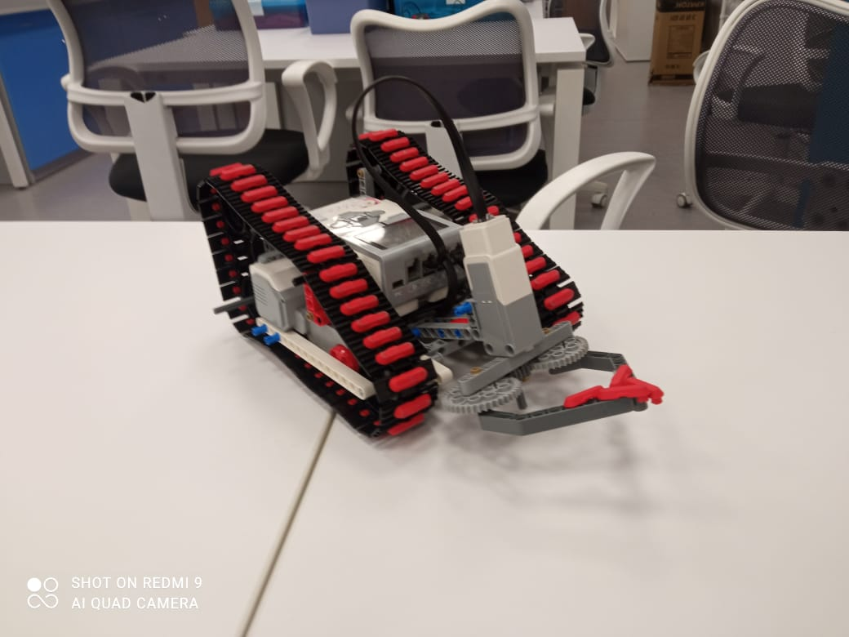
Эко - робот

